Slide 1
Dynamic Translator Board
Sprint 3
Scott, Arda, Amine, Omar, Tijmen

Slide 2
Inhoud
Wat is ons project?
Wat hebben we gedaan?
Retrospective
Sprint 4

Slide 3
Wat is ons project
Dynamic translator board
Cyrb
Modulaire sensoren

Slide 4
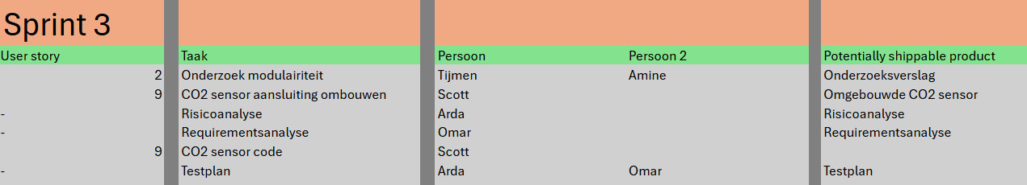
Wat hebben we gedaan?

Slide 5
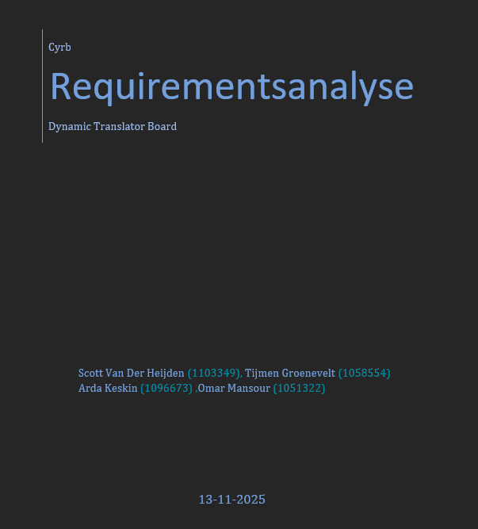
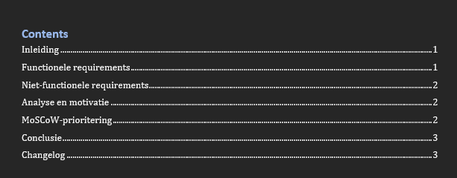
Requirementsanalyse

Slide 6
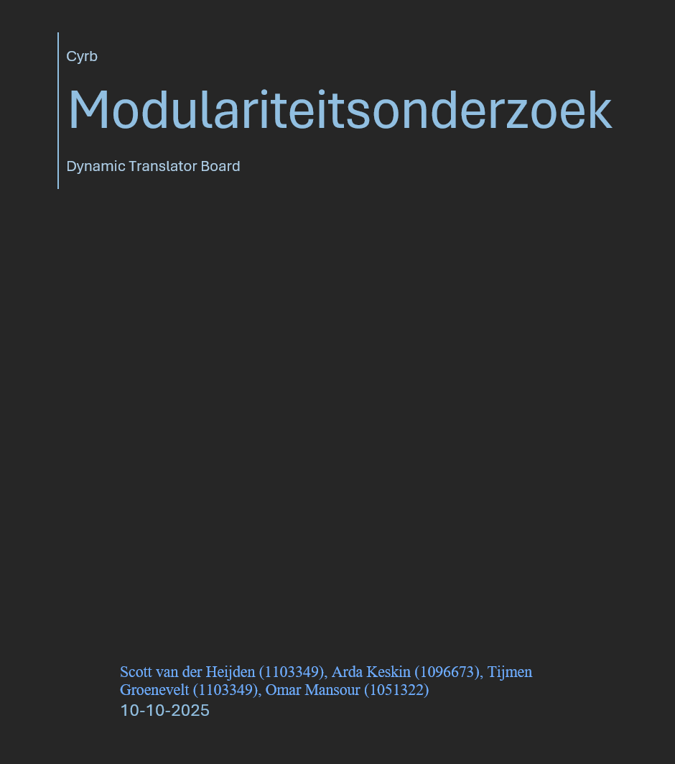
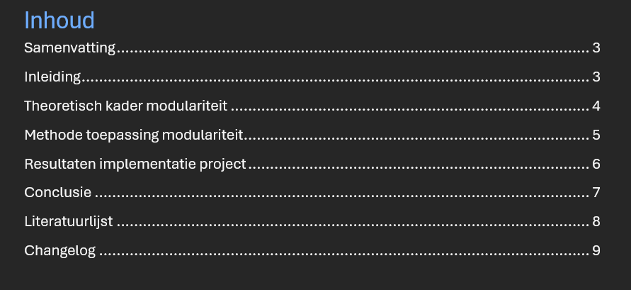
Onderzoek modulairteit

Slide 7
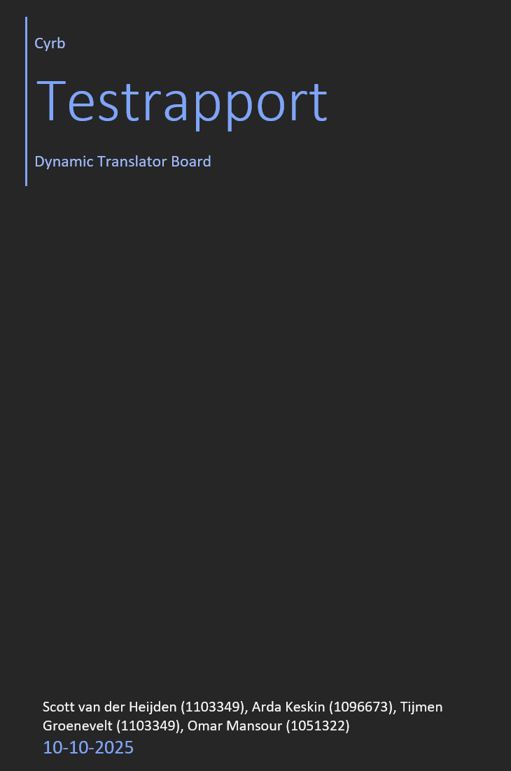
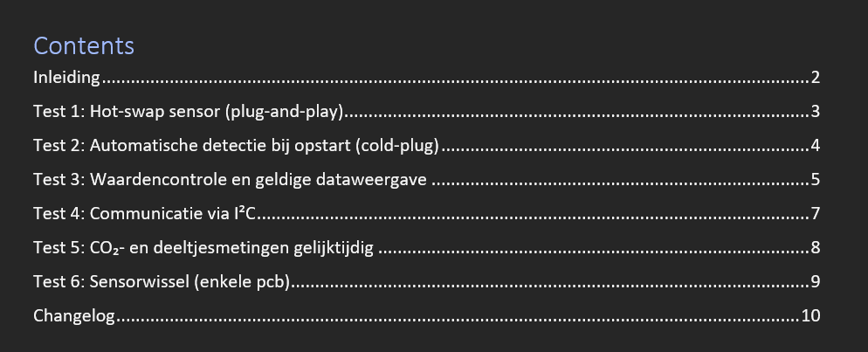
Testplan

Slide 8
Retrospective
Communicatie heeft wat aandachtspuntjes
Aanwezigheid

Slide 9
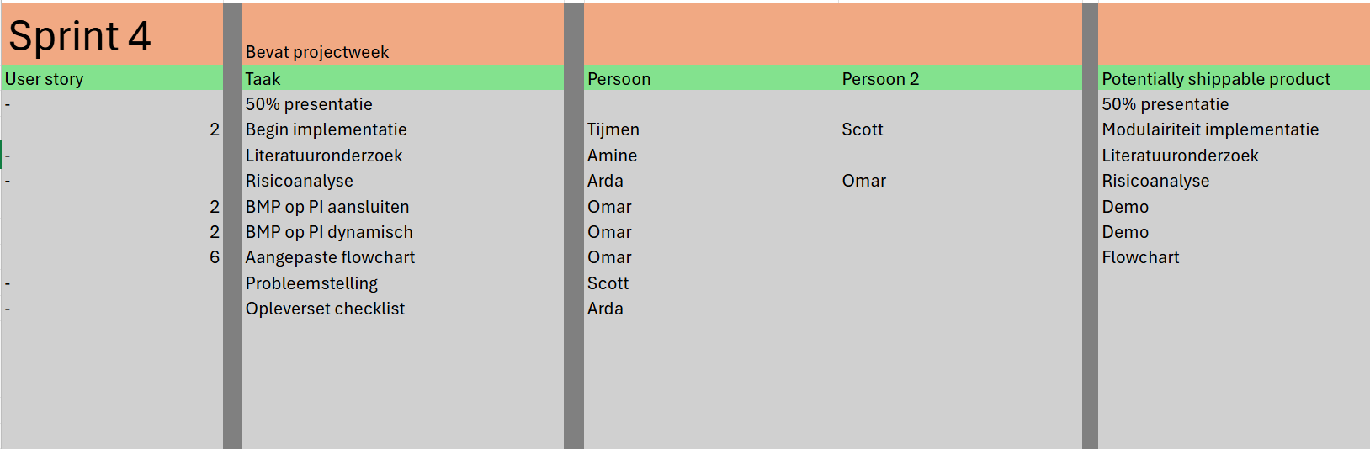
Sprint 4

